Slide 1
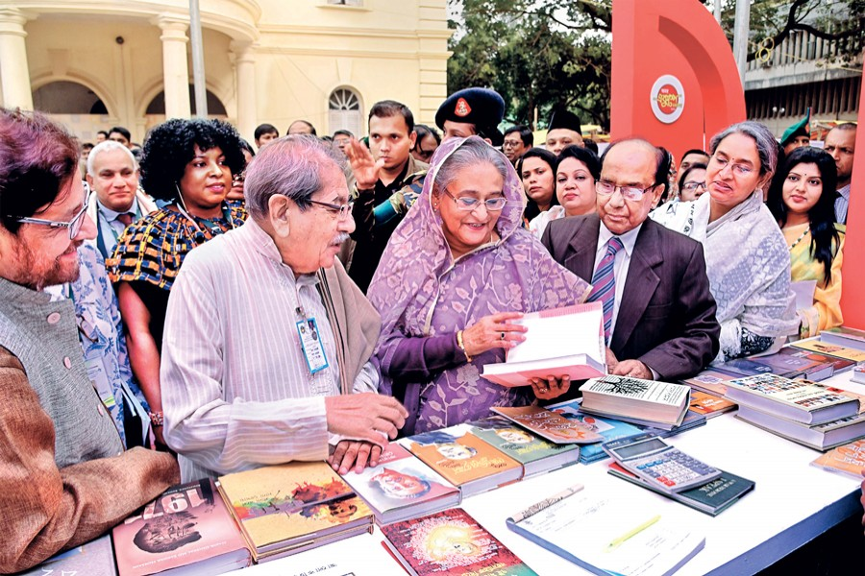
স্বাগতম
Notes:
স্বাগতম জানানোর পাশাপাশি বই মেলার ছবি দেখিয়ে পাঠ্য বিষয়ে শিক্ষার্থীদের মনোযোগী করা যায় ।

Slide 2
পরিচিতি
শিক্ষক পরিচিতি পাঠ পরিচিতি
মোছা: তানিয়া আক্তার শ্রেণি : ৬ষ্ঠ
সহকারী শিক্ষক ( কম্পিউটার ) বিষয় : বাংলা
আদর্শ মাধ্যমিক বিদ্যালয়,শিবপুর পাঠ : অমর একুশে
মুজিবনগর ,মেহেরপুর । সময় : ৫০ মিনিট
মোবাইল নং -01721562161 তারিখ :12/03/2020খ্রি:
E-mail – adarshawhighschool@gmail.com
Notes:
এই স্লাইডটি হাইড করে রাখা যেতে পারে ।

Slide 3
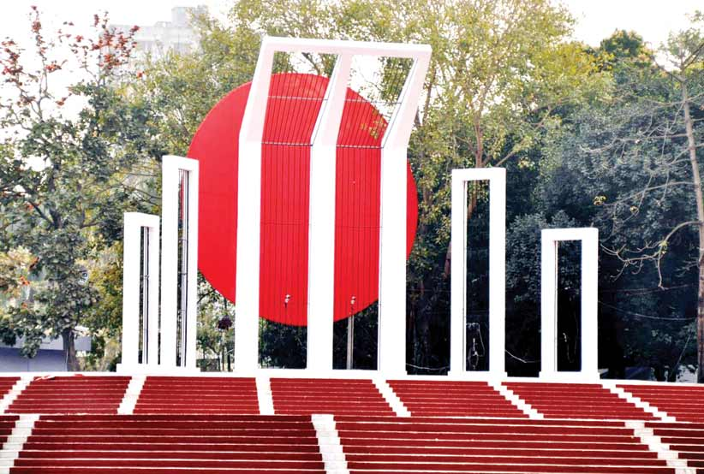
চলো একটা গানের অংশ বিশেষ শুনি….

Slide 4
অমর একুশে
- রফিকুল ইসলাম

Slide 5
শিখনফল
এ পাঠ শেষে শিক্ষার্থীরা ...............
১। লেখক পরিচিতি উল্লেখ করতে পারবে।
২। শুদ্ধ উচ্চারণে নির্ধারিত অংশটুকু (১৯৫২ সালের -------
আবুল বরকত শহিদ হন) পড়তে পারবে।
৩। ভাষা শহীদদের নাম উল্লেখ করতে পারবে।

Slide 6
১৯৩৪ খ্রিষ্টাব্দে বর্তমান চাঁদপুর জেলার মতলব (উত্তর) থানার কলাকান্দা গ্রামে
দীর্ঘদিন ঢাকা বিশ্ববিদ্যালয়ের বাংলা বিভাগের অধ্যাপক ছিলেন।
নজরুল-জীবনী, বাংলাদেশের স্বাধীনতা সংগ্রাম, ভাষা আন্দোলন ও শহীদ মিনার ইত্যাদি
লেখক পরিচিতি
রফিকুল ইসলাম

Slide 7
আদর্শ পাঠ

Slide 8
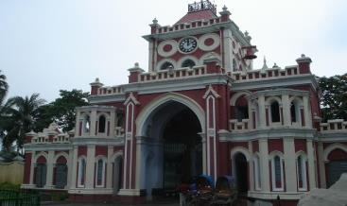
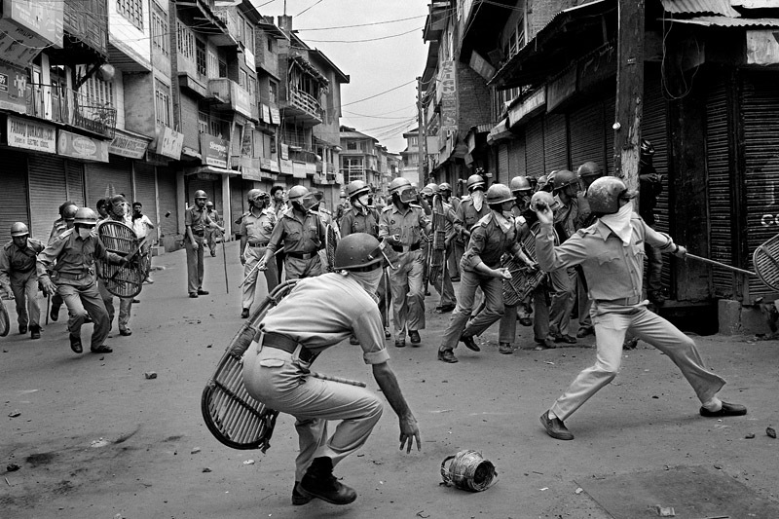
শব্দার্থ
সিংহদ্বার =
মূল দরোজা বা প্রবেশ পথ।
ছোট ছোট সংঘর্ষ বা যুদ্ধ
খন্ডযুদ্ধ =

Slide 9
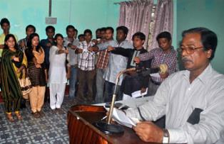
শব্দার্থ
নিখিল =
সমগ্র, পুরো, সমুদয়।
সভ্য =
সদস্য।

Slide 10
একক কাজ
নতুন শব্দ দিয়ে ২টি বাক্য তৈরী কর ?

Slide 11
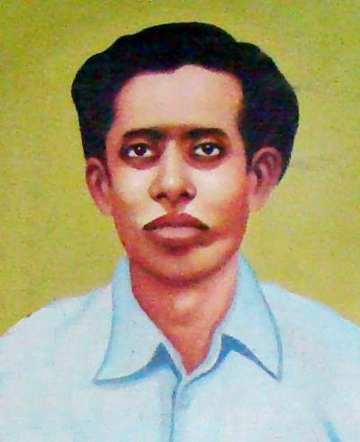
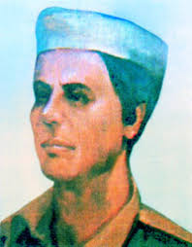
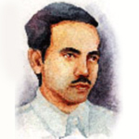
ভাষা শহীদ রফিকউদ্দীন
ভাষা শহীদ জব্বার
ভাষা শহীদ আবুল বরকত

Slide 12
মূল্যায়ন
দুইজন ভাষা শহীদের নাম বলো ।
Notes:
HTML FILE এ বহুনির্বাচনী প্রশ্ন আছে । সঠিক উত্তরের জন্য ক্লিক করতে হবে ।

Slide 13
বাড়ির কাজ
‘‘ভাষা আন্দোলনের মধ্য দিয়ে স্বাধীনতা
আন্দোলনের পথ সুগম হয়’’ উক্তিটির
স্বপক্ষে একটি ১০ লাইনের অনুচ্ছেদ লিখে আনবে।

Slide 14
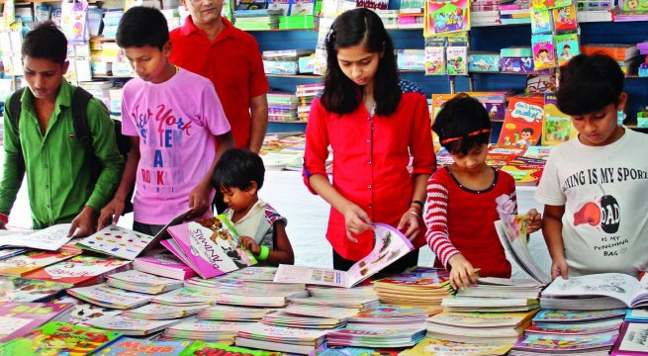
ধন্যবাদ

